Slide 1

《线 性 代 数》
第一讲

Slide 2
第一章 n 阶行列式
行列式的定义与性质

Slide 3
行列式的概念起源于用消元法解线性方程组。
设有二元一次线性方程组
用加减消元法，当a₁₁a₂₂-a₁₂a₂₁≠0时
该方程组有唯一解：

Slide 4
二阶行列式的定义
定义 由四个数排成二行二列（横排称行、竖排
称列）的数表
即

Slide 5
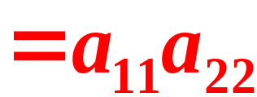
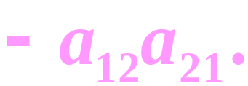
二阶行列式的计算 ( 对角线法则)
主对角线
副对角线
对于二元线性方程组
若记
系数行列式

Slide 6
则二元线性方程组的解为
注意 分母都为原方程组的系数行列式.

Slide 7
例1
解

Slide 8
三阶行列式的定义
定义
记
（6）式称为数表（5）所确定的三阶行列式.

Slide 9
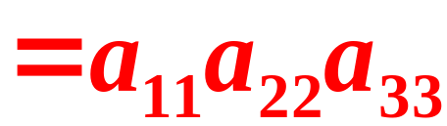
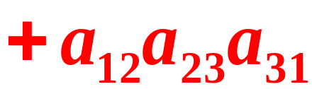
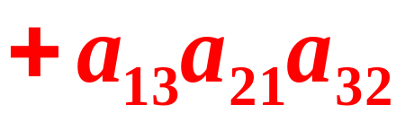
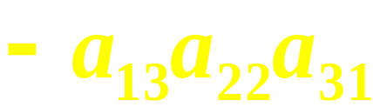
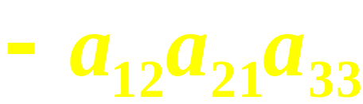
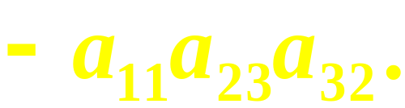
三阶行列式的计算 ( 对角线法则)
注意 红线上三元素的乘积冠以正号，黄线上三
元素的乘积冠以负号．
说明 对角线法则只适用于二阶与三阶行列式!!!!

Slide 10
例２
解
按对角线法则，有

Slide 11
例3
解
方程左端

Slide 12
小结
二阶和三阶行列式是由解二元一次线性方程组而来.
二阶与三阶行列式的计算
对角线法则
三阶行列式包括3!项,每一项都是位于不同行,
不同列的三个元素的乘积,其中三项为正,三项为
负.

Slide 13
排列的逆序数
我们规定各元素之间有一个标准次序,n 个不同的自然数，规定由小到大为标准次序.
定义
在一个排列 中，若数
则称这两个数组成一个逆序.
例如 排列32514 中，
逆序
3 2 5 1 4
逆序
逆序

Slide 14
定义 一个排列中所有逆序的总数，称为此排列的逆序数. 逆序数为零的排列称为标准排列.
例如 排列32514 中，
每个元素前比它大的数的个数!
3 2 5 1 4
逆序数为1
逆序数为3
故此排列的逆序数为3+1+0+1+0=5.
3. 排列的奇偶性
逆序数为奇数的排列称为奇排列;
逆序数为偶数的排列称为偶排列.

Slide 15
计算排列逆序数的方法
方法
t(p₁p₂ …p_{n}) =p₁后比 p₁小的数的个数
+ p₂后比 p₂小的数的个数 + …
+ p_{n-1}后比 p_{n-1}小的数的个数。
例如 t(265341)= 1+4+3+1+1=10
例如 t( n(n-1)(n-2)…321)
=(n-1)+(n-2)+…+2+1=n(n-1)/2

Slide 16


概念的引入
三阶行列式
说明
（1）三阶行列式共有 项，即 项．
（2）每项都是位于不同行不同列的三个元素的
乘积．
（3）每项的正负号都取决于位于不同行不同列
的三个元素的下标排列．

Slide 17


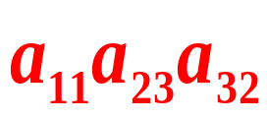

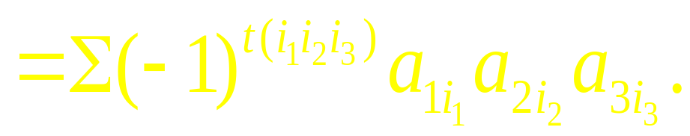
列标排列的逆序数为
例如
偶排列
列标排列的逆序数为
奇排列

Slide 18
ｎ阶行列式的定义
定义

Slide 19
第一定义式：

Slide 20
例 在六阶行列式中,项a₂₃a₃₁a₄₂a₅₆a₁₄a₆₅ 带什么符号？
解 对换该项元素的位置，使按行排列，
即a₁₄a₂₃a₃₁a₄₂a₅₆a₆₅ ，
因为:列构成的排列为431265，逆序数为3+2+1=6。所以，该项应带正号。

Slide 21
说明
1、 阶行列式是 项的代数和;
2、 阶行列式的每项都是位于不同行、不同列 个元素的乘积;
3、 的符号为
4、 一阶行列式 不要与绝对值记号相混淆;

Slide 22
例1 证明对角行列式

Slide 23
例2 证明上三角行列式
解
根据行列式的定义，
展开式中项的一般形式是
当 时，
此项等于零，因此
对于
当 时，
从而此项也等于零，因此
所以不为零的项只有

Slide 24
同理可得下三角行列式

Slide 25
例3

Slide 26
行列式的第二种定义
定理
阶行列式也可定义为
其中
为行标排列的 逆序数.
即:行列式的各项可按列标排列,计算行标的逆序数!

Slide 27
练习
1、已知
,

Slide 28
1、解
含 的项有两项,即
对应于
又

Slide 29
例 写出行列式
中含xy的项。
解
D中含xy的各项是(-1)^{t1}yxa₄₃a₃₄ ，
(-1)^{t2}ya₄₂xa₁₄，(-1)^{t3}a₃₁xa₂₃y，(-1)^{t4}a₁₁a₂₂xy，
其中t₁=t(2143)=1+0+1=2，t₂=t(2431)=1+2+1=4，
t₃=t(3124)=2， t₄=t(1234)=0，
从而 D中含xy的各项是(a₄₃a₃₄+a₄₂a₁₄+a₃₁a₂₃+a₁₁a₂₂)xy 。

Slide 30
行列式的性质
记
行列式
称为行列式
的转置行列式.

Slide 31
性质1 行列式与其转置行列式的值相等
*行与列的地位相同,对行成立的性质对列也成立!
例:上三角行列式等于下三角形行列式

Slide 32
性质2 若行列式的两行(列)互换,则行列式变号
例：
交换 i , j两行(列)，记作r_{i}↔r_{j}（c_{i}↔c_{j}）。

Slide 33
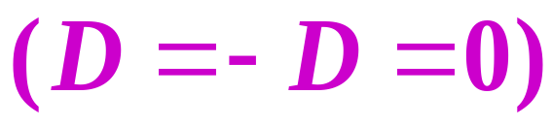
推论:有两行(列)元素相同的行列式的值为0
例：
＝0

Slide 34
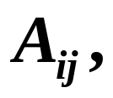
性质3 行列式中某一行(或列)的公因子可以提到行列式外。
推论 行列式的某一行(列）中所以元素都乘以
同一数k，等于用数k乘此行列式。
第i行（或列）乘以k，记做r_{i}Xk（或c_{i} Xk）

Slide 35
例：

Slide 36
推论:两行(列)元素成比例的行列式的值为0
例：

Slide 37
性质4：
(行列式的加法)
对列也成立！

Slide 38
举例说明下式一般不成立
例
注:三阶行列式可分解成2³个行列式!!!

Slide 39
*性质5:行列式任一行(列)元素同乘以一个常数加到另一行(列)对应元素上，行列式的值不变
用数k乘第j行加到第i行上，记做r_{i}+kr_{j}

Slide 40
证
两行成比例＝0

Slide 41

复习
阶行列式的定义式
行列式的性质
性质1
行列式与它的转置行列式相等.
性质2
互换行列式的两行（列），行列式变号.
推论
如果行列式有两行（列）完全相同，则此
行列式等于零.
性质3
行列式的某一行（列）中所有的元素都乘
以同一数 ,等于用数 称此行列式.

Slide 42
推论
行列式中某一行（列）的所有元素的公因
子可以提到行列式符号的外面
性质4
行列式中如果有两行（列）元素成比例，
则此行列式等于零.
性质5
若行列式的某一行（列）的元素都是两数
之和，则此行列式可以写成两个行列式之
和.
性质6
把行列式的某一列（行）的各元素乘以同
一数然后加到另一列（行）对应的元素上
去，行列式的值不变.

Slide 43
由行列式性质 ，化行列式为上三角行列式
例
计算行列式
解

Slide 44
说明
先用了运算 ，其目的是把 换成1，
为了计算方便.
2. 第二步和第三步都是将两次运算的结果合在
一起写，这是一种省略写法. 这两次运算都
是独立的，它们的运算顺序可以颠倒.

